Slide 1
HTML 강의자료
Image
Favicon

Slide 2
Image 기본
<img src = “경로” alt=“대체텍스트” width=“넓이” heigth=“높이”>
Alt : 사진이 어떠한 이유로 나오지 않을 때 대체하여 나오는 텍스트
Width, height : 사진의 크기 (style=“width:크기:height:크기:” 로 변경 가능

Slide 3
Image 링크
링크거는 태그인 <a href>를 이용하여 이미지에 링크삽입이 가능
<a href=“링크경로” target=“_blank”>
<img src=“이미지경로”>
</a>
A href로 이미지를 클릭했을 때 이동할 경로를 넣어주고 target을 _blank으로 넣어주면 새 창에서 웹페이지 생성.

Slide 4

Favicon이란
Favorite + Icon 의 합성어.
위 사진의 웹사이트를 보면 NAVER 왼쪽에 있는 아이콘을 Favicon이라 칭함.
파비콘(또는 패비콘)을 재작하려는 이미지를 가지고 구글에 검색하여 파비콘용 파일을 제작 할 수 있음.

Slide 5
Favicon 넣는 법
<link rel=“favicon” href=“파비콘경로”>
파비콘 파일의 위치가 html과 같은 곳에 있다면 파일 이름만으로도 가능.
+ 바로 반영 되지 않을 때가 있는데 그럴 때면 다른 웹 브라우저에서 확인하거나 자신의 사이트 주소를 입력하면 확인 가능.

Slide 6
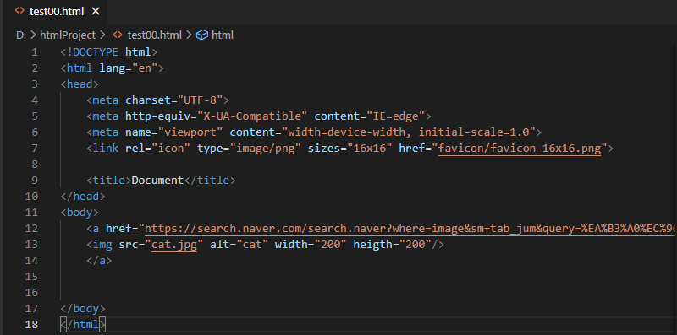
실전

